Slide 1
Εργαστήριο Διαχείρισης Δασικών Οικοσυστημάτων και Δασικής Χωρικής Πληροφορικής (ΕΔΔΟΔΧΠ)
«Laboratory of Forest Ecosystem Management and Forestry Spatial Informatics (LFEMFSI)»

Slide 2
Τομείς Δραστηριότητας Εργαστηρίου
Μεθοδολογίες Διαχείρισης Δασικών Οικοσυστημάτων, Μεθοδολογίες Λήψεως Αποφάσεως, Σχέσεις Ανάπτυξης των Δασικών Φυτών με το Περιβάλλον, Διαχείριση Επιπτώσεων των Μεταβολών των Φυσικών Παραγόντων στα Δασικά Οικοσυστήματα, Στρατηγικές Αξιοποίησης Δασών, Εργαλεία και Δείκτες Αξιολόγησης των Δασικών Οικοσυστημάτων, Εργαλεία Εκτίμησης και Διαχείρισης Κινδύνου Δασικών Οικοσυστημάτων (Forest Ecosystem Management Methodologies, Decision Making Methodologies, Relationships between Forest Plants Growth and the Environment, Impact Management of Natural Factors’ Changes on Forest Ecosystems, Forest usage Strategies, Forest Ecosystem Assessment Tools and Indicators, Forest Ecosystem Risk Assessment and Management Tools)
Γεωγραφικά Συστήματα Πληροφοριών, Τηλεπισκόπηση, Βάσεις Δεδομένων, Ψηφιακή Χαρτογράφηση, Απογραφή Δασών, Παρακολούθηση και Ανάλυση των Μεταβολών Δασικών Οικοσυστημάτων, Παρακολούθηση και Πρόληψη Κινδύνων (Geographic Information Systems, Remote Sensing, Databases, Digital Mapping, Forest Inventory, Monitoring and Analysis of Forest Ecosystem Changes, Risk Monitoring and Prevention)
Ευφυή Συστήματα Λήψεως Αποφάσεων Διαχείρισης Οικοσυστημάτων, Νευρωνικά Δίκτυα, Γενετικοί Αλγόριθμοι, Μηχανική Μάθηση, Συστήματα Ψηφιακής Επικοινωνίας και Διάχυσης Γνώσης (Intelligent Ecosystem Management Decision Making Systems, Neural Networks, Genetic Algorithms, Machine Learning, Digital Communication and Knowledge Dissemination Systems).

Slide 3
Αποστολή Εργαστηρίου
Την κάλυψη σε προπτυχιακό και μεταπτυχιακό επίπεδο των εργαστηριακών και διδακτικών αναγκών του Τμήματος Δασολογίας και Διαχείρισης Φυσικού Περιβάλλοντος.
Την αναβάθμιση των μεθόδων διδασκαλίας στο Τμήμα Δασολογίας και Διαχείρισης Φυσικού Περιβάλλοντος του Γεωπονικού Πανεπιστημίου Αθηνών.
Την ανάπτυξη προγραμμάτων διδασκαλίας και τη διεξαγωγή βασικής και εφαρμοσμένης έρευνας στο πλαίσιο των γνωστικών αντικειμένων του Εργαστηρίου.
Την ανάπτυξη εκπαιδευτικών, ερευνητικών και συναφών δραστηριοτήτων, σύμφωνα με τις γενικές αρχές και τον κανονισμό έρευνας που καθορίζει το Γεωπονικό Πανεπιστήμιο Αθηνών.
Τη συνεργασία κάθε μορφής με κέντρα ερευνών και ακαδημαϊκά ιδρύματα της ημεδαπής και της αλλοδαπής, εφόσον οι επιστημονικοί στόχοι συμπίπτουν, συμβαδίζουν και αλληλοσυμπληρώνονται με εκείνους του Εργαστηρίου, μέσα σε πνεύμα αμοιβαιότητας και συλλογικής εργασίας.
Την οργάνωση ημερίδων, σεμιναρίων, συμποσίων, συνεδρίων, και άλλων επιστημονικών εκδηλώσεων, την πραγματοποίηση δημοσιεύσεων και εκδόσεων και την πρόσκληση Ελλήνων και ξένων διακεκριμένων επιστημόνων.
Την ανάπτυξη διεπιστημονικής έρευνας ανάμεσα στα διαφορετικά γνωστικά αντικείμενα που προσφέρονται από το Γεωπονικό Πανεπιστήμιο Αθηνών.
Τη συνεργασία με δημόσιους φορείς, Οργανισμούς, Ινστιτούτα και άλλους κοινωνικούς και επιστημονικούς φορείς καθώς και ιδιωτικές εταιρίες, με σκοπό να συμβάλλει στη μελέτη και τη λύση προβλημάτων ανάπτυξης της χώρας.
Την ανάπτυξη προϊόντων και παροχή υπηρεσιών κατά τα προβλεπόμενα στο π.δ. 159/1984 «Προϋποθέσεις παροχής υπηρεσιών από τα Πανεπιστημιακά Εργαστήρια σε ιδιώτες και κάθε νομικής μορφής οργανισμούς» (Α’ 53).

Slide 4
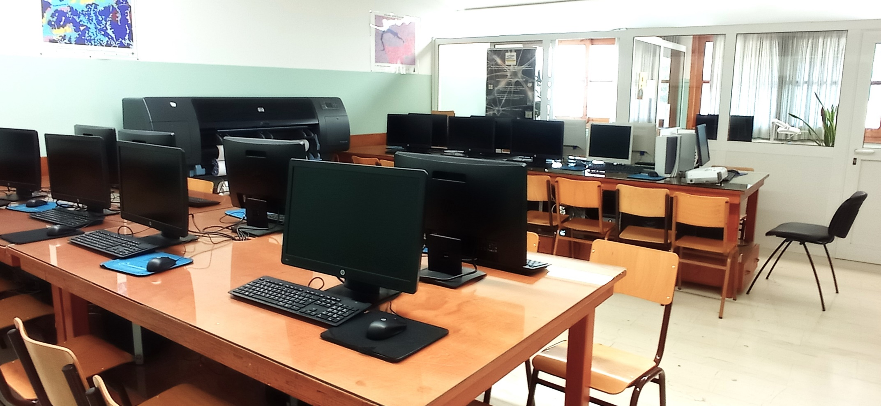
Εξοπλισμός Εργαστηρίου

Slide 5
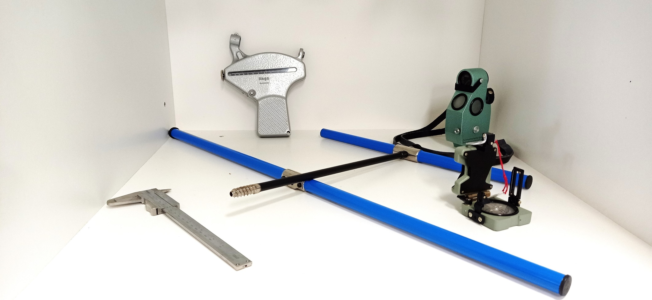
Εξοπλισμός Εργαστηρίου

Slide 6
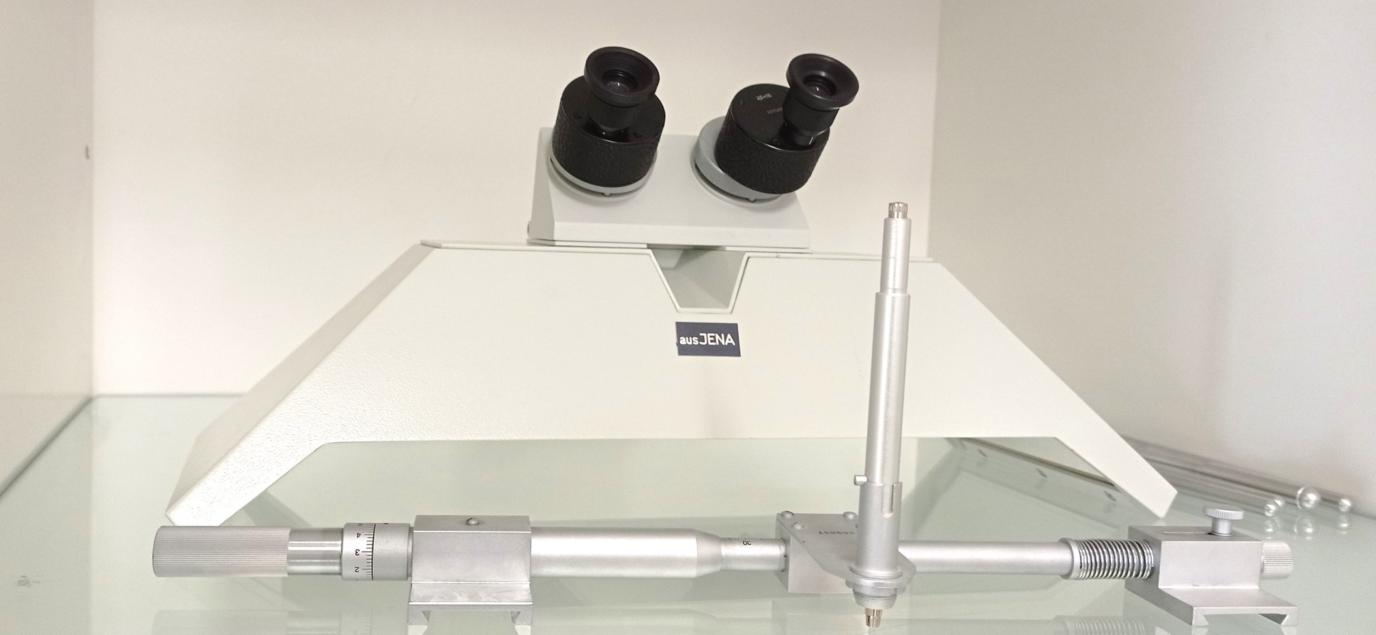
Εξοπλισμός Εργαστηρίου

Slide 7
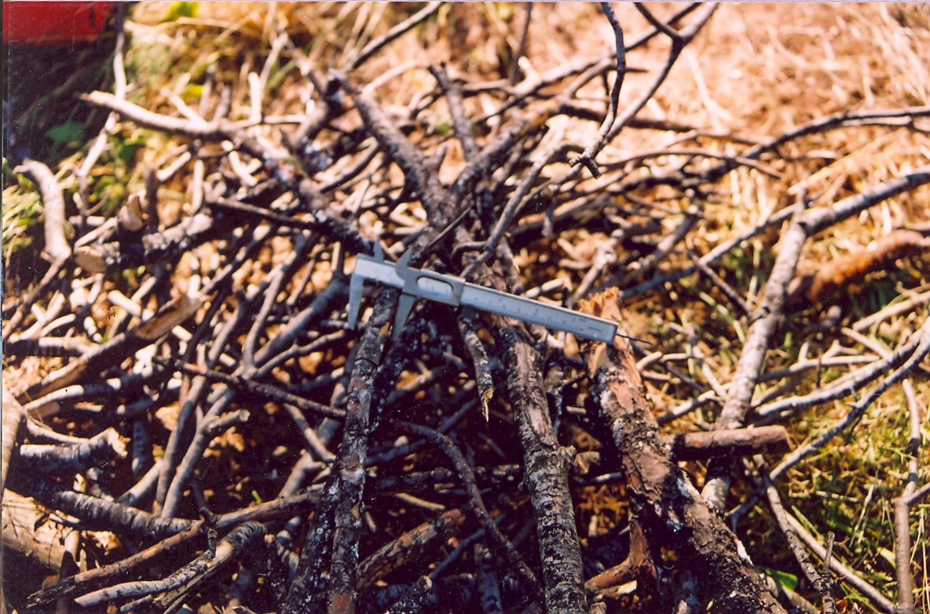
Μετρήσεις στο πεδίο

Slide 8
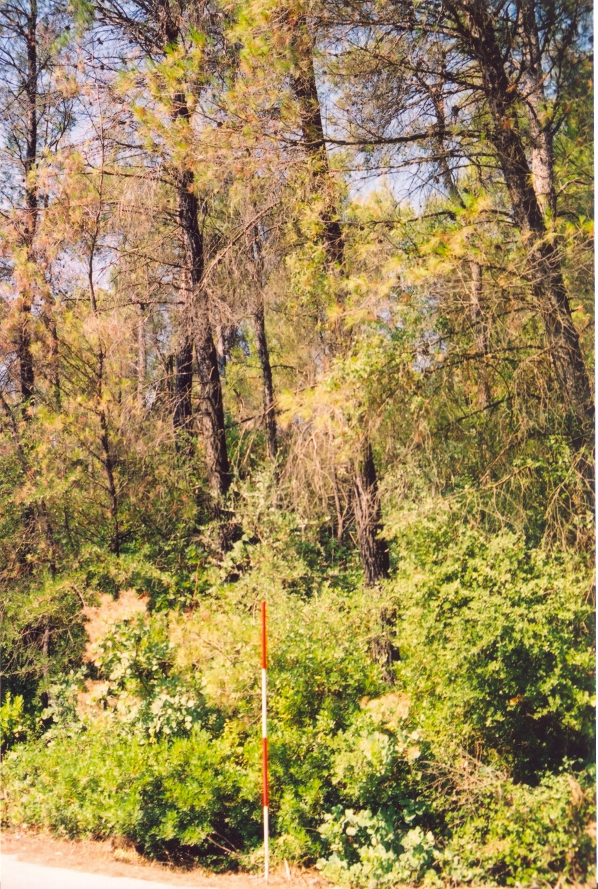
Μετρήσεις στο πεδίο

Slide 9
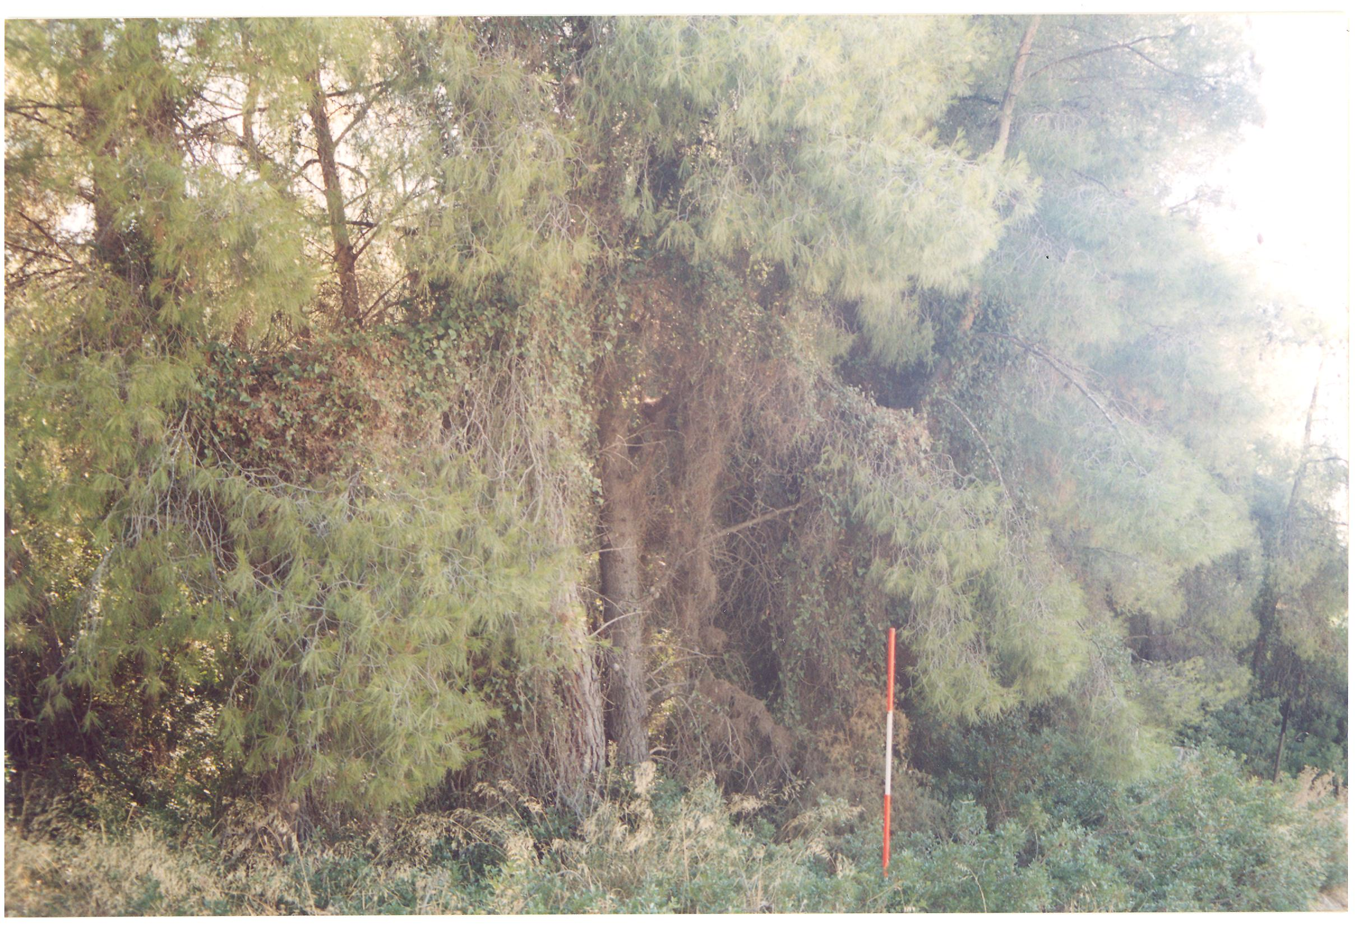
Μετρήσεις στο πεδίο

Slide 10
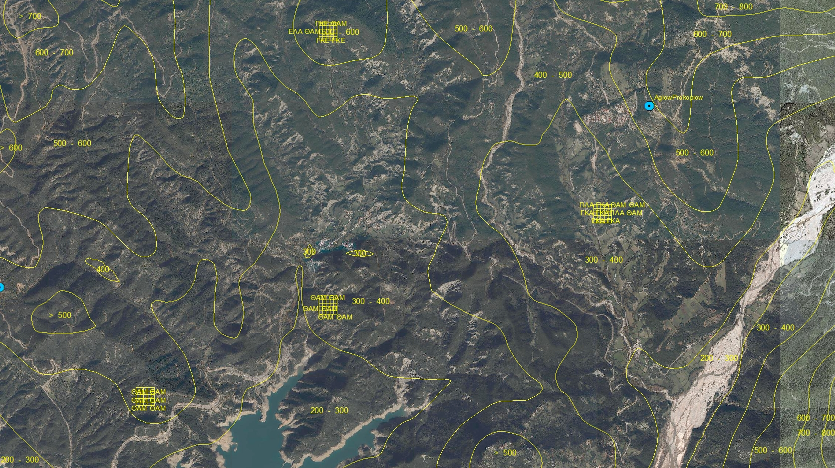
Ενδεικτική Ερευνητική Δραστηριότητα

Slide 11
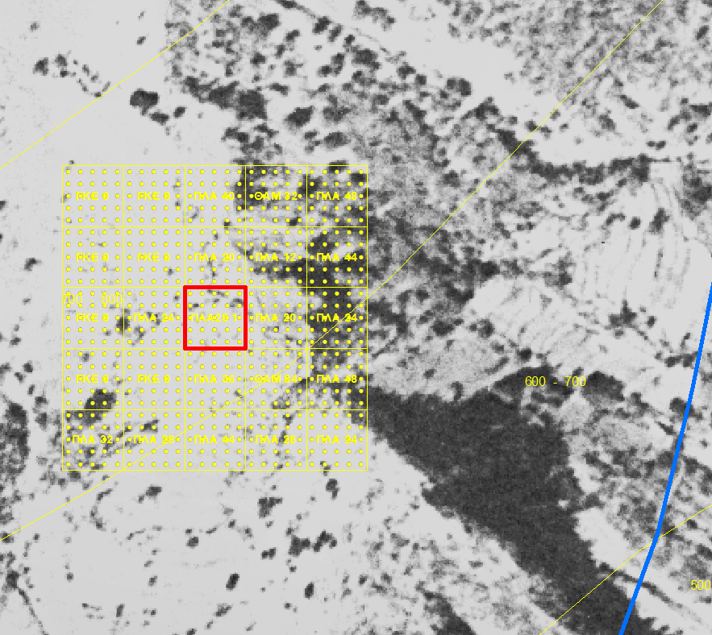
Μελέτες Μεταβολών Εδαφοκάλυψης
Έτος 2015
Έτος 1945

Slide 12
Αποτελέσματα επεξεργασίας

Slide 13
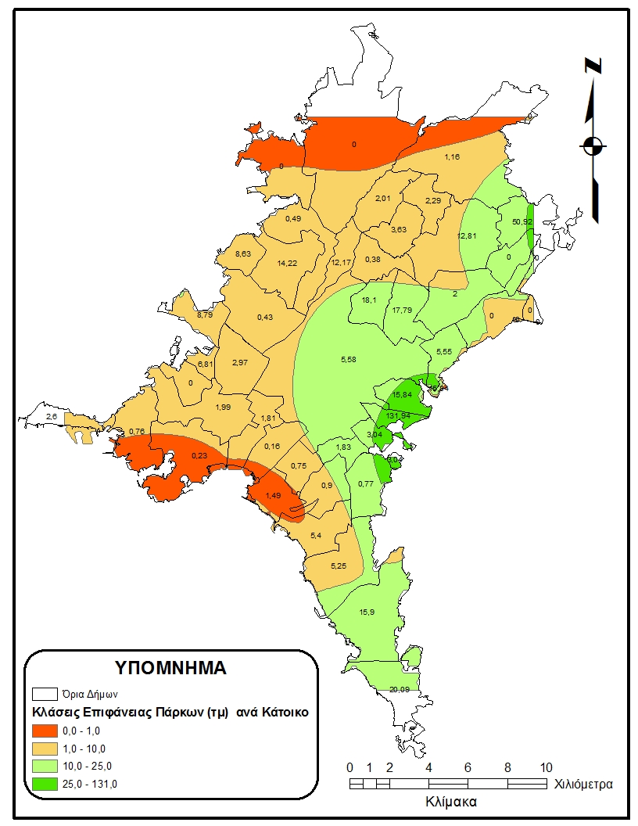
Μελέτη Κατανομής Πάρκων (m²/κάτοικο στην Αττική)

Slide 14
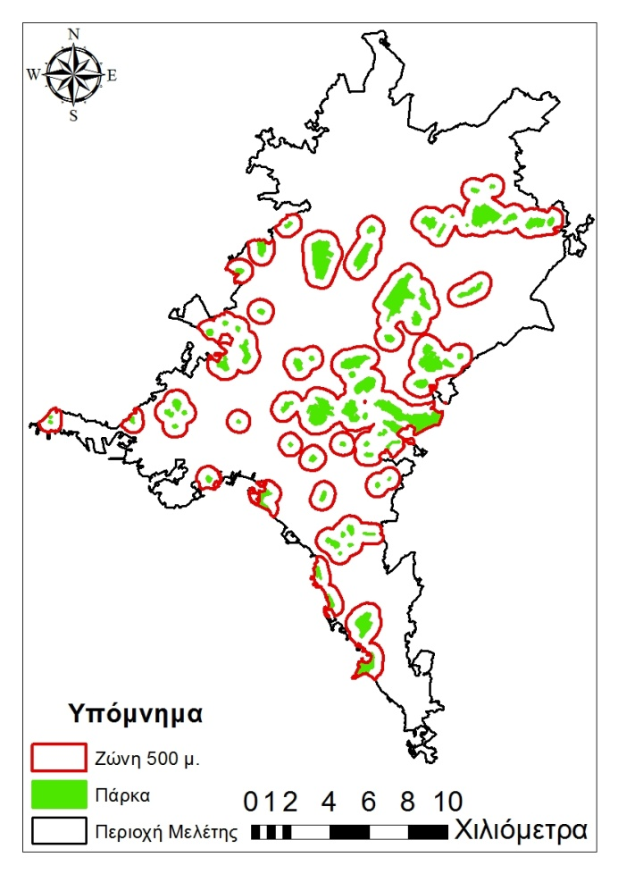
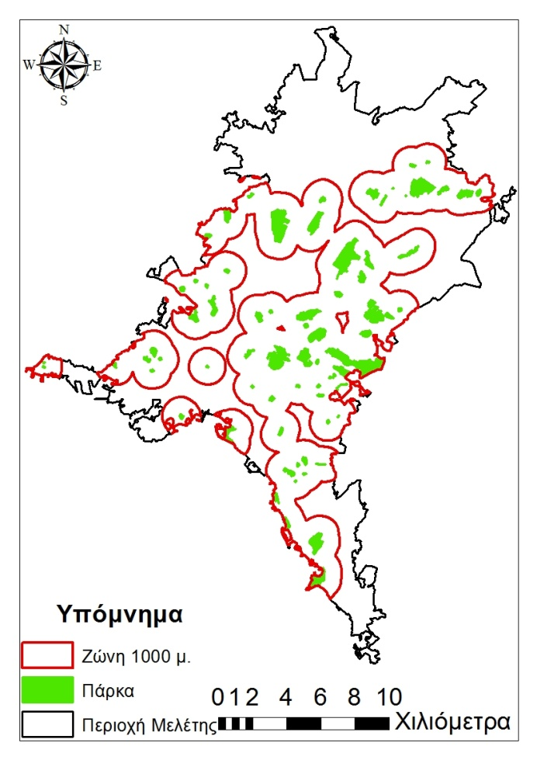
Χάρτες ζωνών εγγύτητας 500 και 1000 μ.

Slide 15
Διάγραμμα κάλυψης ζωνών εγγύτητας/Δήμο

Slide 16
Τρέχοντα ερευνητικά προγράμματα
SILVANUS: «Ολοκληρωμένη Τεχνολογική και Πληροφοριακή Πλατφόρμα για τη Διαχείριση Πυρκαγιών» https://silvanus-project.eu/
Είναι ένα Ευρωπαϊκό έργο στο πλαίσιο της δράσης GREEN DEAL για τη διαχείριση των δασικών πυρκαγιών, την ανθεκτικότητα των δασών και την κλιματική αλλαγή, χρηματοδοτείται από το πρόγραμμα της ΕΕ Horizon 2020 green deal και συντονίζεται από το Università Telematica Pegaso, περιλαμβάνει 49 εταίρους από την Ευρωπαϊκή Ένωση, τη Βραζιλία, την Ινδονησία και την Αυστραλία, με προϋπολογισμό 23 εκατομμυρίων ευρώ για περίοδο 42 μηνών.
Καινοτομία
Στην εποχή της κλιματικής κρίσης, όπου οι δασικές πυρκαγιές γίνονται όλο και πιο επικίνδυνες και συχνότερες, το SILVANUS στοχεύει να προσφέρει μια νέα τεχνολογική λύση για τη βελτίωση της ετοιμότητας και της πρόληψης της έναρξης πυρκαγιών. Αυτό θα επιτευχθεί μέσω της ενσωμάτωσης της ικανότητας επεξεργασίας μεγάλου όγκου δεδομένων από διάφορες πηγές, όπως κλιματικά, μετεωρολογικά και από συστήματα τηλεπισκόπησης, οδηγώντας στην ανάπτυξη ευφυών μοντέλων πρόβλεψης έναρξης πυρκαγιάς. Τα μοντέλα αυτά θα συμπληρωθούν επιπλέον με τη χρήση επιτόπιων περιβαλλοντικών αισθητήρων, CCTV και λύσεων πολυφασματικής απεικόνισης για την ανάπτυξη μιας προηγμένης εργαλειοθήκης ανίχνευσης και απόκρισης. Το SILVANUS θα εισαγάγει επίσης τεχνολογίες αισθητήρων που χρησιμοποιούν υποδομές ασύρματης επικοινωνίας μέσω του συντονισμού μη επανδρωμένων εναέριων οχημάτων και αυτοματοποιημένων ρομπότ εδάφους για τον συντονισμό της κατάσβεσης της πυρκαγιάς ειδικά στην αρχική φάση. Το βασικό αποτέλεσμα του έργου θα είναι η δημιουργία μιας πλατφόρμας που θα λαμβάνει υπόψη την κλιματική αλλαγή για τη διαχείριση των δασών για την πρόληψη και την καταστολή των δασικών πυρκαγιών.
Πιλοτική εφαρμογή και μακροπρόθεσμες επιπτώσεις
Οι καινοτομίες του έργου SILVANUS θα αναπτυχθούν και θα επιδειχθούν συστηματικά σε οκτώ περιφέρειες των κρατών μελών της ΕΕ (Γαλλία, Ιταλία, Σλοβακία, Ελλάδα, Τσεχία, Πορτογαλία, Κροατία και Ρουμανία). Πρόσθετες δραστηριότητες θα πραγματοποιηθούν επίσης στην Ινδονησία, τη Βραζιλία και την Αυστραλία. Για να διασφαλιστεί ότι τα αποτελέσματα του SILVANUS θα έχουν μακροπρόθεσμο αντίκτυπο, το έργο θα περιλαμβάνει συστάσεις πολιτικής σχετικά με τη διακυβέρνηση των δασών, συστάσεις στρατηγικής αποκατάστασης του εδάφους και υπηρεσίες οδικού χάρτη αποκατάστασης για τους φυσικούς πόρους. Κατά τη διάρκεια των δραστηριοτήτων του και πέραν αυτής, το SILVANUS θα επικεντρωθεί και στις τρεις συνιστώσες της πυρόσβεσης: πρόληψη και ετοιμότητα, ανίχνευση και αντίδραση, αποκατάσταση και προσαρμογή.
Επιπλέον πληροφορίες στο: https://www.youtube.com/watch?v=t2yPQdFPIaU

